Slide 1
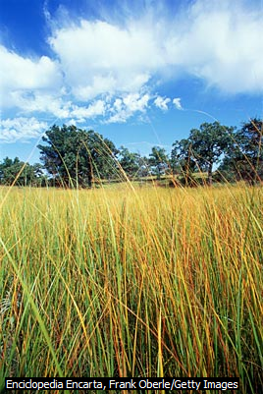
Praderas o pastizales:
ecosistema en el que las gramíneas, juncias y otras plantas de pastizal constituyen la vegetación dominante. Aunque en las praderas de las regiones templadas puedan existir más de 50 especies de plantas vasculares y en las praderas tropicales más de 200, en general, dos o tres especies de gramíneas son las que dominan más del 60% de la biomasa del terreno. Las praderas pueden clasificarse como naturales, seminaturales y cultivadas. Las praderas naturales ocupan, o lo hicieron en otros tiempos, grandes áreas de masas continentales.

